Slide 1
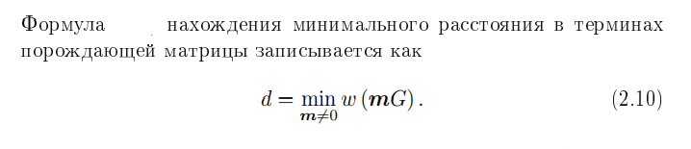
Теория кодирования, сжатия и восстановления информации. Линейные коды. Вычисление минимального расстояния по проверочной матрице.
Определение. Дуальным к данному коду называется код, порождающая матрица которого является проверочной матрицей данного кода.

Slide 2
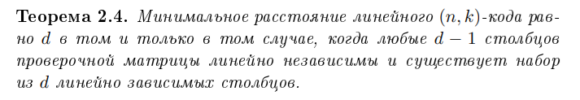
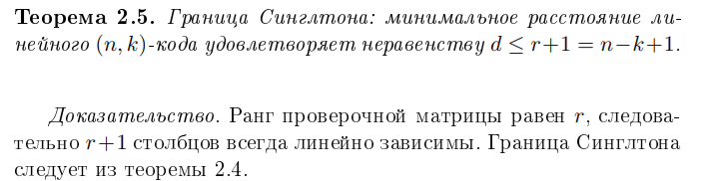
Теория кодирования, сжатия и восстановления информации. Линейные коды. Вычисление минимального расстояния по проверочной матрице

Slide 3
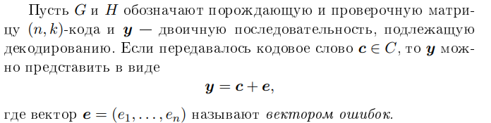

Теория кодирования, сжатия и восстановления информации. Линейные коды. Синдромное декодирование.

Slide 4
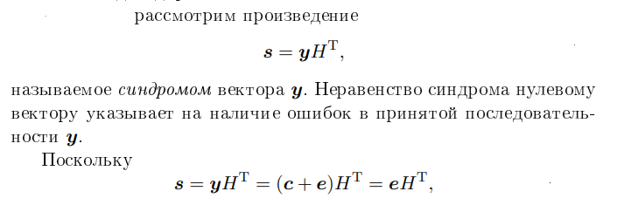
Теория кодирования, сжатия и восстановления информации. Линейные коды. Синдромное декодирование.

Slide 5
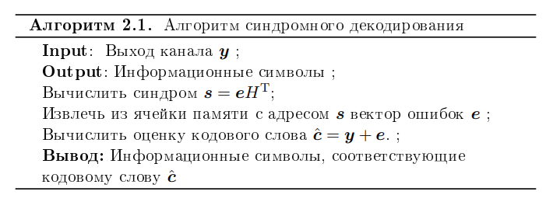
Теория кодирования, сжатия и восстановления информации. Линейные коды. Синдромное декодирование.

Slide 6
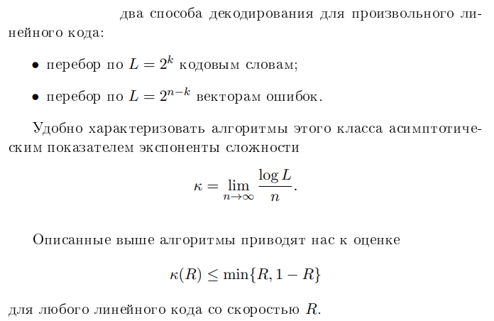
Теория кодирования, сжатия и восстановления информации. Линейные коды. Радиус покрытия и декодирование по минимуму расстояния Хэммингам.

Slide 7
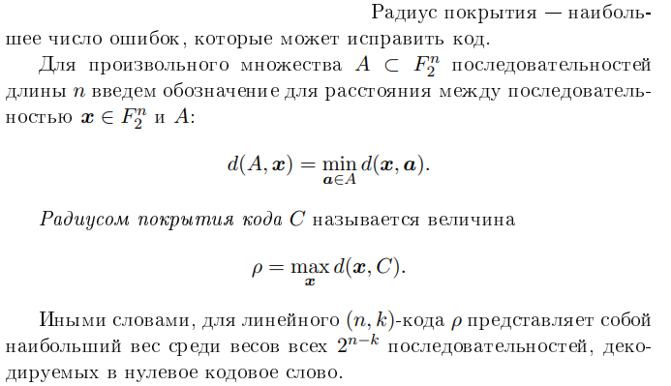
Теория кодирования, сжатия и восстановления информации. Радиус покрытия и декодирование по минимуму расстояния Хэмминга. Радиус покрытия.

Slide 8
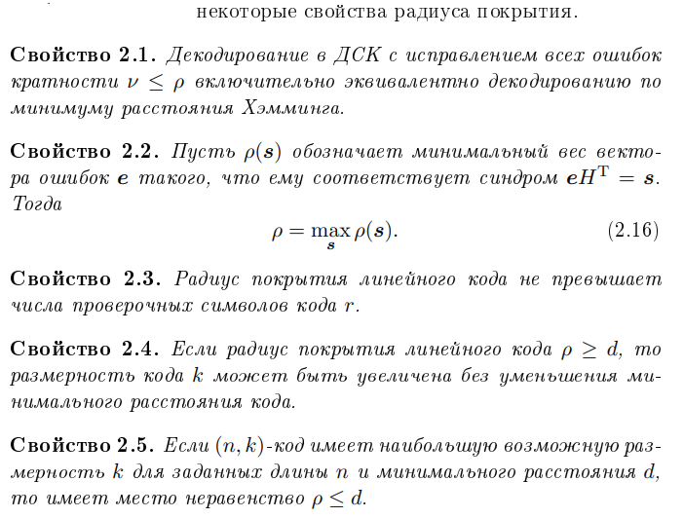
Теория кодирования, сжатия и восстановления информации. Радиус покрытия и декодирование по минимуму расстояния Хэмминга. Радиус покрытия.

Slide 9
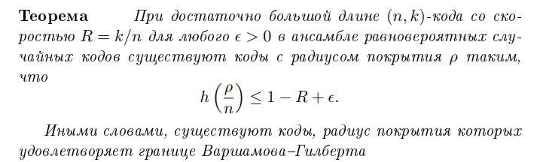
Теория кодирования, сжатия и восстановления информации. Радиус покрытия и декодирование по минимуму расстояния Хэмминга. Радиус покрытия.

Slide 10

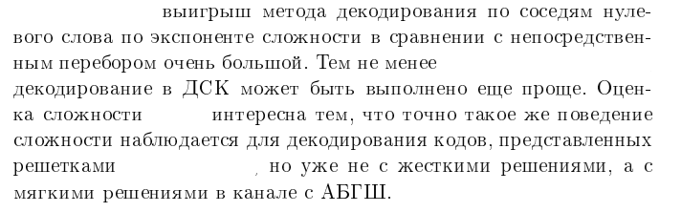
Теория кодирования, сжатия и восстановления информации.
Levitin L., Hartmann C. A new approach to the general minimum distance decoding problem: The zero-neighbors algorithm. IEEE Transactions on Information Theory, 31(3):378–384, 1985.

Slide 11
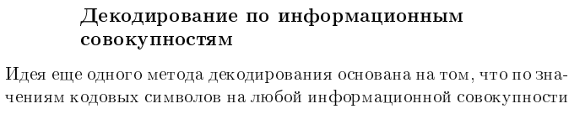
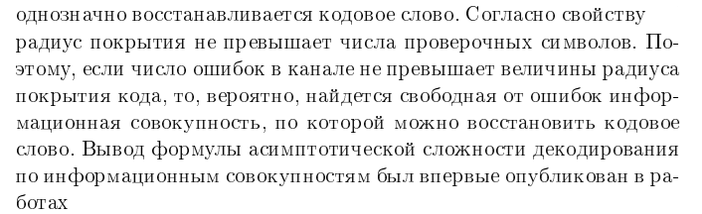
Теория кодирования, сжатия и восстановления информации.
Крук Е. А. Граница для сложности декодирования линейных блоковых кодов. Проблемы передачи информации, 25(3):103– 107, 1989.
Coffey J. T., Goodman R. M. The complexity of information set decoding. IEEE Transactions on Information Theory, 36(5):1031–1037, 1990.

Slide 12
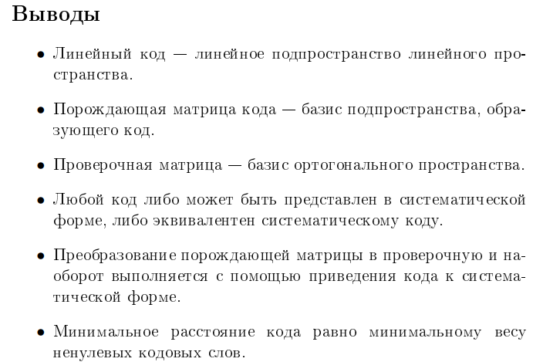
Теория кодирования, сжатия и восстановления информации.

Slide 13
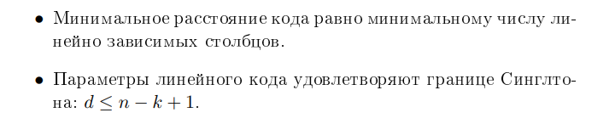
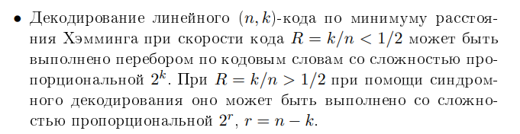
Теория кодирования, сжатия и восстановления информации.

